Slide 1

Historia de Aprendizaje
Nelly Soriano

Slide 2
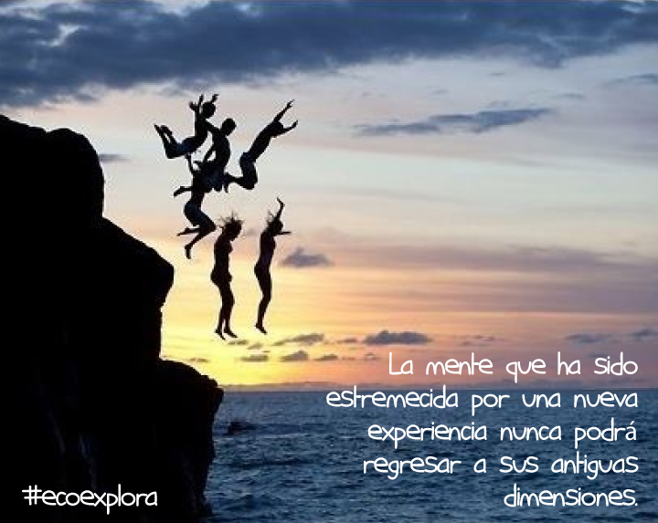
La historia que veremos a continuación muestra como nuestra disposición para explorar un nuevo campo de conocimiento nos puede llenar de nuevas experiencias, grandes retos y mayor motivación.

Slide 3


Personajes
Mi Jefa
y Yo

Slide 4

Ingresé en la institución para la cual laboro en el área de Reclutamiento y Selección de Personal.

Slide 5


La institución atravesaba un cambio de gestión en ese momento, por lo que el flujo de trabajo era bastante arduo.
La Jornada de trabajo transcurría sin que me diera cuenta.

Slide 6

Cuando concluyó este proceso el nivel o volumen de trabajo menguó significativamente, por lo que me encontraba en una etapa de colaboración en los demás subsistemas ya que mi área estaba básicamente paralizada.

Slide 7
La directora Administrativa de la institución requería de una nueva asistente, debido a que la que tenía entonces, se marchaba del país y no se estaban realizando reclutamientos externos.
Una persona de la institución le habló de mí, por lo que me citó a su oficina para ofrecerme la posición.
Esta directora tenía fama entre los empleados de ser una persona difícil de tratar, psicorrigida, dura, etc.
De hecho, cuando algunos se enteraron de que pasaría a trabajar con esta ejecutiva, expresaron frases como: “Uyy te embromaste” .

Slide 8

A pesar de los comentarios de mis compañeros, de que no tenía mucha experiencia en el área administrativa como tal y menos asistiendo a un ejecutivo, decidí aceptar la posición, pues, como dije, ya mi área estaba paralizada.
Esto representaba un nuevo reto para mí

Slide 9

Asumí la posición, sin previo entrenamiento, pues la asistente anterior se marchaba del país con urgencia y no tuvo tiempo para capacitarme en el área, solo me dijo donde estaban ubicadas las cosas.

Slide 10


CUALES VALORES PRODUJO ESTA EXPERIENCIA EN MI VIDA
No juzgar por las apariencias y menos por lo que opinen los demás.
Confianza:
Confianza en mí misma, en mis capacidades . Soy capaz de desempeñar cualquier posición con eficiencia.
Innovación:
Pude proponer y aplicar nuevas formas de realizar el trabajo en esta área, en base a mis conocimientos previos.

Slide 11



Creatividad
Porque no contaba con alguien quien me entrenara en el puesto y utilice mis habilidades para desempeñar la función.
Compromiso
Por el trato y la confianza que ha depositado mi jefa en mí.
Satisfacción
Porque siento que he puesto todo mi conocimiento a disposición de mi superior y he sido un verdadero apoyo. además de obtener nuevos conocimientos.

Slide 12



PORQUÉ CONSIDERO ESA EXPERIENCIA EXITOSA.
Nuevos conocimientos
Nuevas relaciones laborales
Diversificación de las tareas
Crecer como profesional

Slide 13


